Slide 1

BK intervencije za kontrolu ljutnje
Tanja Đoić
BKT II, Rijeka, 8. travnja 2017.

Slide 2
Iritabilnost i ljutnja
Iritabilnost – hostilan, najčešće verbalno agresivan odgovor na podražaje ili situaciju bez opravdanog razloga
Npr. verbalno vrijeđanje osobe koja je peta po redu ušla u prostoriju i nije zatvorila vrata za sobom uz prethodnu inhibiciju reakcije na jednake postupke prethodne četiri osobe koje su ušle u prostoriju.
Ljutnja – hostilan, agresivan odgovor na podražaje ili situaciju s opravdanim razlogom
Npr. fizička agresija prema provalniku koji je razbio prozor auta i namjerava otuđiti CD-player.
Skloni smo više osuđivati iritabilnost, a manje ljutnju

Slide 3
Što nas čini ljutima?
Iritansi – podražaji u okolini koji nas mogu iziritirati
Npr. bučni susjedi, kašljanje ili šmrcanje ljudi oko nas i sl.
Gubitci – ponašanje ljudi koje rezultira nekim našim gubitkom
Npr. financijski gubitak, narušavanje odnosa s drugima, narušavanje ugleda u društvu, poslovi koji neočekivano iskrsnu što nas košta vremena i sl.
Transgresije – kršenje „naših” pravila
Npr. partneri ne govore osobne detalje drugima u javnosti, zakon se ne smije kršiti (formalizirana transgresija), stvari se moraju čuvati i sl.

Slide 4
Zašto nismo stalno ljuti?
Inhibicije kao „kočnice” ljutnje
Sposobnost inhibicije ili kontrole ljutnje vrlo je važna kako naša reakcija ne bi bila neproporcionalna situaciji koja je izazvala reakciju.
Internalne inhibicije ljutnje – usvojene moralne vrijednosti i pravila koja si sama postavljamo
Npr. na doktore se ne smijemo ljutiti
Eksternalne inhibicije ljutnje – svjesnost o posljedicama do kojih može doći ukoliko odgovorimo izvan proporcija situacije koja nas je izvazvala
Npr. ako se zamjerim doktoru, to će zasigurno utjecati na kvalitetu tretmana koji pruža mom djetetu

Slide 5
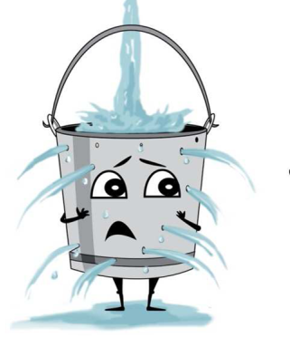
Analogija ljutnje – „kanta koja pušta vodu” i „kanta koja se prelijeva”
U populaciji je uvriježeno mišljenje da se ljutnja nakuplja u nama ukoliko se iste ne riješimo na neki način.
Zapravo vrijedi suprotno, intenzitet ljutnje s vremenom se smanjuje – analogija „kante koja pušta vodu”
Nema potrebe da „izbacimo ljutnju” iz sebe jer na taj način samo možemo pogoršati situaciju. Bolje je rješenje pričekati da ljutnja opadne s vremenom.
Ponekad inhibicije nisu dovoljne da bi u potpunosti stopirale ljutitu reakciju – analogija „kante koja se prelijeva”

Slide 6
Model iritabilnosti i ljutnje
OKIDAČ Majka s malim djetetom dugo čeka pregled u bolnici i postupno shvati da su svi pacijenti naručeni u isto vrijeme. Liječnik i med. sestra odlaze na pauzu i svi ih pacijenti u čekaoni mogu vidjeti kako ležerno razgovaraju.
↓
LJUTNJA
↓
INHIBICIJE „Na doktore se ne smijemo ljutiti” – internalna inhibicija „Ako se zamjerim doktoru, to će zasigurno utjecati na kvalitetu tretmana koji pruža mom djetetu” – eksternalna inhibicija
↓
ODGOVOR Pristojno ponašanje, usredotočavanje na bolest djeteta

Slide 7
Model iritabilnosti i ljutnje
OKIDAČ 13-godišnjem sinu padne šalica na pod te se razbije
↓
LJUTNJA
↓
INHIBICIJE Nedovoljne za kontrolu ljutnje
↓
ODGOVOR Majka izgubi kontrolu i počne vikati i bijesniti na sina

Slide 8
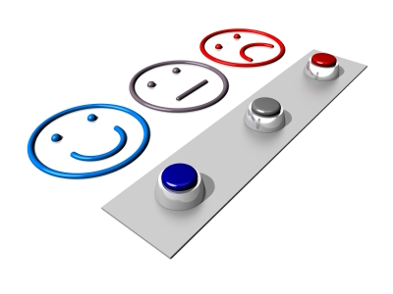
Procjena
Ljudi reagiraju različito na iste okidače – zašto?
Bitna je naša percepcija okidača i na koji način doživljavamo, tj. procjenjujemo i prosuđujemo situaciju.
Ukoliko smo okidač procjenili hostilnim, javlja se ljutnja.
Ukoliko smo okidač procjenili benignim i ako smo prema istome tolerantni, do ljutnje neće doći.
Ako u nešto vjerujemo da je istinito, ne znači nužno da i jest istinito.

Slide 9
Model iritabilnosti i ljutnje
OKIDAČ Majka s malim djetetom dugo čeka pregled u bolnici i postupno shvati da su svi pacijenti naručeni u isto vrijeme. Liječnik i med. sestra odlaze na pauzu i svi ih pacijenti u čekaoni mogu vidjeti kako ležerno razgovaraju.
↓
PROCJENA Osoblje u bolnici nije briga za pacijente. Ljudi bi trebali pokazivati više obzira prema drugima.
↓
LJUTNJA
↓
INHIBICIJE „Na doktore se ne smijemo ljutiti” – internalna inhibicija „Ako se zamjerim doktoru, to će zasigurno utjecati na kvalitetu tretmana koji pruža mom djetetu” – eksternalna inhibicija
↓
ODGOVOR Pristojno ponašanje, usredotočavanje na bolest djeteta

Slide 10
Model iritabilnosti i ljutnje
OKIDAČ 13-godišnjem sinu padne šalica na pod te se razbije
↓
PROCJENA Previše je nepažljiv, ukoliko ga ne naučim lekciju neće se znati ponašati kada odraste.
↓
LJUTNJA
↓
INHIBICIJE Nedovoljne za kontrolu ljutnje
↓
ODGOVOR Majka izgubi kontrolu i počne vikati i bijesniti na sina

Slide 11
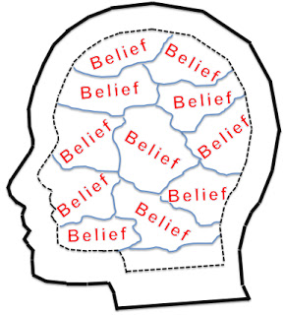
Vjerovanja
Ljudi različito procjenjuju okidače i situacije upravo radi različitosti u vjerovanjima koje smo razvili tijekom godina.
Vjerovanja mogu biti različita, primjerice:
Vjerovanja o tome kakvi su drugi ljudi, kakav je svijet oko nas, kakvi smo mi u odnosu na druge ljude
Vjerovanja o tome kako se mi moramo ponašati, kako se drugi ljudi moraju ponašati, kako ljudi „uče lekcije”, vjerovanja o tome što je bitno u životu
Vjerovanja o tome kako bi drugi gledali na neku određenu situaciju, kako bi policija i sudstvo mogli gledati na neku situaciju
Naša vjerovanja utječu na procjenu okidača, na razinu ljutnje, na inhibicije te na naš odgovor.

Slide 12

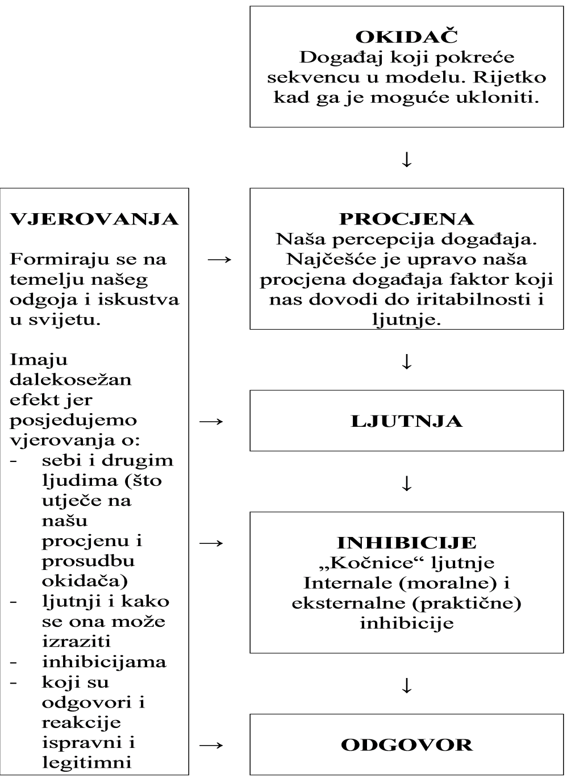

Slide 13

Raspoloženja
Ponekad smo više skloni iritabilnosti i ljutnji, a to ovisi i o našem trenutnom raspoloženju
Ako smo loše raspoloženi, veća je vjerojatnost da ćemo negativnije procjenjivati i reagirati na okidače u našoj okolini nego kada smo dobro raspoloženi.
Kao i naša vjerovanja, i naša raspoloženja jednako bitno utječu na procjenu okidača, na razinu ljutnje, na inhibicije te na naš odgovor.
Mnogo faktora utječe na naše raspoloženje, kao što je zdravstveno stanje, cirkadijurni ritam, tjelovježba, prehrana, konzumacija droga, kvaliteta sna, stres i društveni faktori.

Slide 14
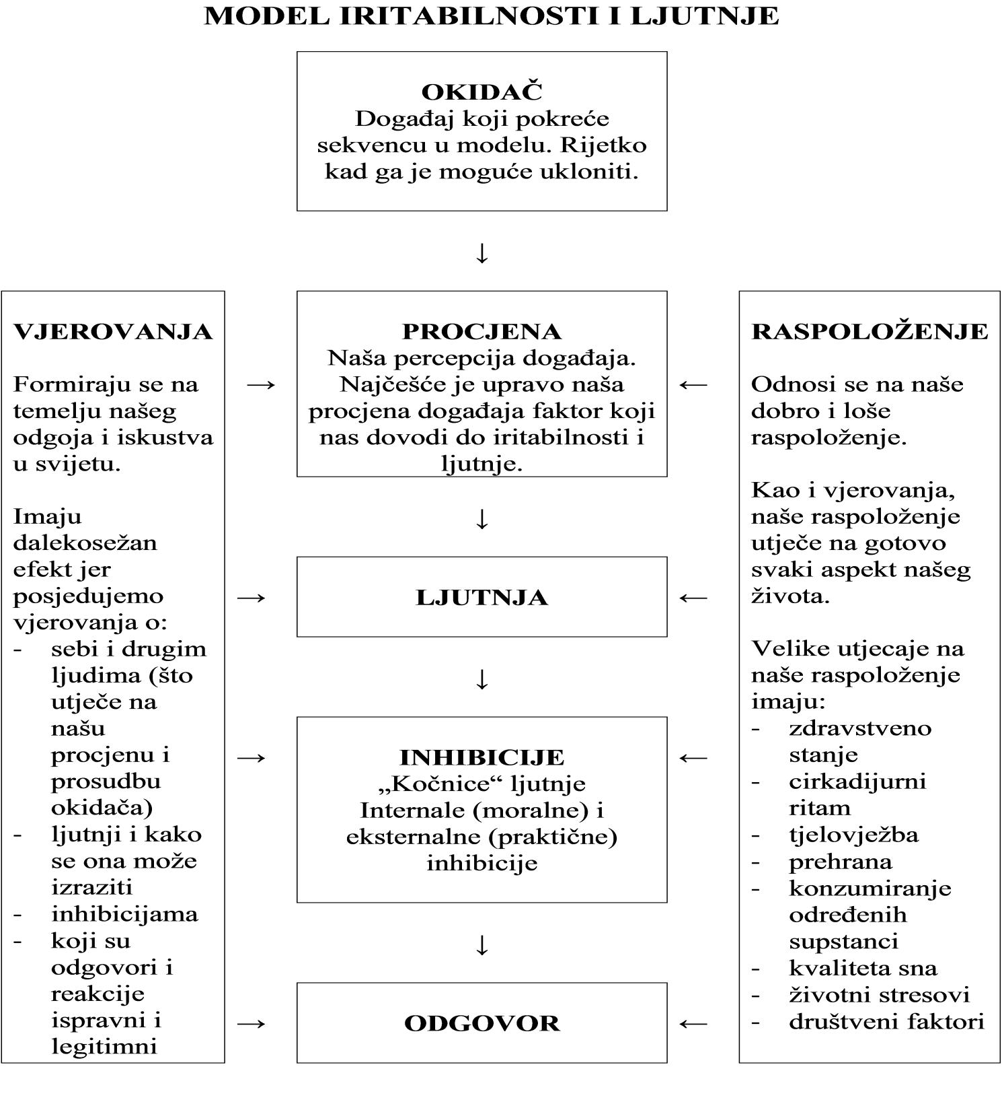

Slide 15
BK intervencije na razini okidača
Važno je osvijestiti koje su situacije potencijalni okidači za našu iritabilnost ili ljutnju.
Kada smo identificirali okidače, možemo ih ili ukloniti (što je često nemoguće) ili poduzeti daljnje intervencije na razinama koje slijede nakon okidača prema modelu ljutnje.
Najbolji način identificiranja okidača iritabilnost ili ljutnje jest vođenje dnevnika.
Često je ljudima teško odrediti što je okidač, a što procjena situacije koja je dovela do iritabilnosti ili ljutnje

Slide 16
BK intervencije na razini okidača
Primjer dnevnika 1:
OKIDAČ (uključujući dan, datum i vrijeme)
________________________________________________
________________________________________________
________________________________________________
ODGOVOR (što si učinio/la?)
________________________________________________
________________________________________________
________________________________________________

Slide 17
BK intervencije na razini okidača
Primjeri okidača za iritabilnost ili ljutnju
Susjedi glasno puštaju glazbu
Djeca igraju nogomet na ulici
Muž glasno jede
Proturječenje u javnosti
Šef daje previše zadataka na poslu
Prekid s dečkom
Partner otkriva intimne detalje odnosa u javnosti
Žena flerta s drugim muškarcima
Drugi kradu moje stvari ili uništavaju moju imovinu
Lijenost kćerke
Kćerka odbija napraviti što joj kažem
Sin govori laži
Stres
Dosada
Umor

Slide 18
BK intervencije na razini procjene
Prilikom procjene situacije, ljudi su skloni raditi određene „greške” u mišljenju kojea nisu nužno netočna, ali su nekorisna za nas;
Selektivna percepcija – fokusiranje na određeni dio situacije, dok drugi dio ostaje neprimjećen.
Čitanje misli – smatramo da znamo namjere druge osobe i što osoba misli.
Katastrofiziranje – neželjeni događaji su percipirani kao tragični, užasni i katastrofični.
Emotivni jezik – uporaba jakih riječi koje same po sebi izazivaju ljutnju.
Pretjerana generalizacija – uopćavanje zaključka na temelju opažanja jedne situacije.

Slide 19
BK intervencije na razini procjene
Primjer dnevnika 2:
Ispuni obrazac u što skorije vrijeme svaki put kada postaneš iritabilan/na ili ljut/a.
OKIDAČ – opiši što bi videokamera zabilježila da je u tom trenutku bila upaljena. Upiši dan i datum, ali ne opisuj svoje misli i kako si reagirao/la.
________________________________________________________________________
PROCJENA – zapiši svoje misli koje su ti prolazile glavom, što se točnije možeš prisjetiti.
________________________________________________________________________
LJUTNJA – trenutno ostavi prazno
________________________________________________________________________
INHIBICIJE – trenutno ostavi prazno
________________________________________________________________________
ODGOVOR - opiši što bi videokamera zabilježila da je u tom trenutku bila upaljena.
_______________________________________________________________________

Slide 20
BK intervencije na razini procjene
ČETIRI METODE PRODUCIRANJA KORISNIJIH PROCJENA:
Kako si drugačije mogao/la procijeniti situaciju?
Da bi došao/la do alternativne korisnije procjene, potrebno je uzeti u obzir „greške” u mišljenju koje možda činiš. Koje su to pogreške koje činiš u ovoj situaciji iz dnevnika? (selektivna percepcija, čitanje misli, katastrofiziranje, emotivni jezik , pretjerana generalizacija) ->METODA IDENTIFICIRANJA POGREŠAKA U MIŠLJENJU
Da imaš sve-znajućeg i sve-mudrog prijatelja, kako bi on sagledao situaciju? – >TEHNIKA PRIJATELJA
Da li je moguće alternativno viđenje situacije? (Poluprazna čaša je također i polupuna.) -> METODA PROMJENE PERSPEKTIVE SITUACIJE
Kako bi izgledala cost/benefit analiza sagledavanja situacije na način kako si je ti sagledao/la? -> METODA PROVOĐENJA COST/BENEFIT ANALIZE

Slide 21
BK intervencije na razini procjene
RCR tehnikom (Review, Cement, Record)možemo postići TRAJNU promjenu u ponašanju.
Ponovno ispitati (review) – ponovno ispitujemo događaje koji su nas razljutili koristeći prethodno opisane četiri metode produciranja korisnijih procjena. Može se koristiti i Dnevnik 2 za tu svrhu. Cilj je formirati procjenu koja bi za nas bila najprikladnija u situacijama koje su nas prethodno razljutile.
Samo imaginacijom alternativnog, za nas korisnijeg, viđenja situacije, možemo promijeniti obrazac postojećeg načina razmišljanja i utabati put ka novom konstruktivnijem načinu procjene događaja.

Slide 22
BK intervencije na razini procjene
Učvrstiti (cementing) – nije dovoljno početi razmišljati na drugačiji način u smislu korisnijih procjena situacija, već je potrebno početi se ponašati na taj način te stvarno početi donositi korisnije procjene situacija. RCR tehnika efikasna je upravo zbog kombinacije rada na mislima i ponašanjima.
Zabilježiti (recording)- napredak se bilježi (može se ponovno koristiti Dnevnik 2) kako bi se dalje uspješno konsolidirali dobitci novog načina procjene situacija te kako bi se općenito osjećali zadovoljno vlastitim rezultatima.

Slide 23
BK intervencije na razini vjerovanja
Nekorisna vjerovanja koje imaju ljudi skloni iritabilnosti i ljutnji:
Stvari trebaju biti upravo kako ja želim. Grozno je ako to nije slučaj.
Ljudi te ne primjećuju osim ako pokažeš da si ljut. To je jedini način da postigneš ono što želiš .
Drugi su ljudi zapravo sebični, usmjereni na sebe i nisu spremni pomoći. Ako želiš da ti pomognu, trebaš ih natjerati na to.
Drugi su ljudi zapravo hostilni. Moraš stalno biti na oprezu, inače će ti nauditi prvom prilikom.
Ako ti drugi naude, moraju biti kažnjeni. Ne smijemo im dopustiti da se izvuku nekažnjeno.
U redu je ljutiti se na policajce.
Roditelj/šef/nadređeni moraju biti oštri i iritabilni.
Moja majka/otac/sin/kćer/partner su potpuni daveži. Iritira me sam pogled na njih.

Slide 24
BK intervencije na razini vjerovanja
Razvijanje korisnijih vjerovanja
Uporaba AA metode (Alternative beliefs, Acting them out):
razvijanje alternativnih vjerovanja
Primjer:
Nekorisno vjerovanje: Stvari trebaju biti upravo kako ja želim. Grozno je ako to nije slučaj.
Prijedlog za korisnije vjerovanje: Lijepo je kad su stvari upravo kako ja želim, no nije kraj svijeta ako nisu.
Kartice s nekorisnim i korisnim vjerovanjima (cue-cards) – na jednoj strani kartice napišemo nekorisno vjerovanje, a na drugoj strani korisnije vjerovanje
ponašanje u skladu s novim korisnijim vjerovanjima
Može nam pomoći imaginacija i prolanaženje modela/uzora
Ponovno ispitati i zabilježiti (review and record)

Slide 25
BK intervencije na razini ljutnje
Ljutnja može biti:
premještena (transfer ljutnje)
može se nakupljati (model “kante koja se prelijeva”)
može biti “rekreacijska” (namjerno fokusiranje na ljutnju što nekim ljudima može predstavljati ugodu – npr. planiranje osvete)
Što možemo napraviti s našom ljutnjom?
Oduprijeti se destruktivnim načinima reagiranja na koje nas ljutnja trenutno potiče
Odvratiti pažnju uključujući se u bilo kakvu aktivnost (tjelovježba, čitanje, gledanje TV-a, rad u vrtu i sl.)
Kada se intenzitet ljutnje smanji i kad ponovno dostignemo emocionalnu ravnotežu, možemo odlučiti kako najbolje postupiti u situaciji koja nas je razljutila

Slide 26
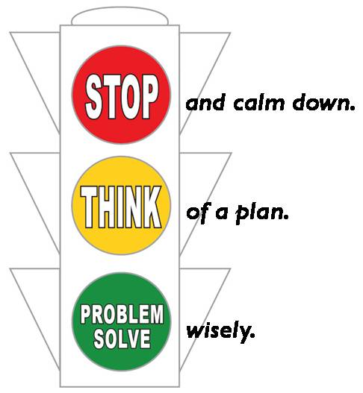
BK intervencije na razini inhibicija
Internalne (moralne) inhibicije i eksternalne (praktične) inhibicije
Vrlo niska razina iritabilnosti i ljutnje je korisna za nas jer služi kao povratna informacija osobi koja nam je nanijela nepravdu na neki način.
Više razine iritabilnosti i ljutnje za nas su kontraproduktivne.
Intervencije – TEHNIKA SEMAFORA
Bilo koja razina iritabilnosti i ljutnje koju počnemo osjećati predstavlja CRVENO SVJETLO i tad moramo STATI.
PRIČEKATI da razina iritabilnosti i ljutnje opadne na VRLO NISKU razinu i RAZMISLITI o najboljoj soluciji za nas
REĆI/NAPRAVITI što smatramo da je NAJBOLJE za nas u toj situaciji – ZELENO SVJETLO

Slide 27
BK intervencije na razini odgovora
TEHNIKA SEMAFORA – vidi pod intervencije na razini inhibicija
TEHNIKA SLIJEĐENJA DOBROG PRIMJERA (modeliranje) – pitamo se što bi netko drugi napravio u trenutnoj situaciji, a za koga znamo da se inače teško naljuti i ne reagira na iritibilan i ljutit način. Reagiramo na način kako u imaginaciji smatramo bi ta osoba reagirala.
TEHNIKA REVIDIRANJA – situacije kada smo uspješno reagirali i kada smo manje uspješno reagirali. Vježba za buduće situacije i konsolidiranje naučenog.

Slide 28
BK intervencije na razini raspoloženja
Fluktuacije u raspoloženju mogu dovesti do osjećaja iritabilnosti bez očitog razloga ili okidača. Kada se osjećamo iritabilno, gotovo sve može predstavljati okidač za ljutnju.
Dobro, stabilno raspoloženje možemo postići na sljedeće načine:
1. ustaliti cirkadijurni ritam i rutinu – jesti i spavati dovoljno i redovito
2. baviti se tjelovježbom, hodanjem
3. izbalansirati prehranu, piti dovoljno tekućine
4. ograničiti unos kofeina, alkohola i nikotina
5. dovoljno i kvalitetno spavati
6. ukoliko smo bolesni i radi toga iritabilni, ne kriviti druge za naše stanje
7. reducirati količinu stresa, naučiti se bolje nositi sa stresom
8. njegovati društvene odnose i ne dopustiti transfer ljutnje s jednog aspekta društvenog odnosa na drugi

Slide 29
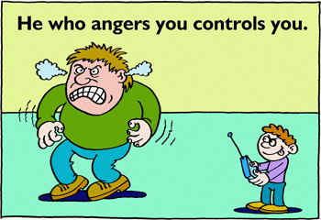
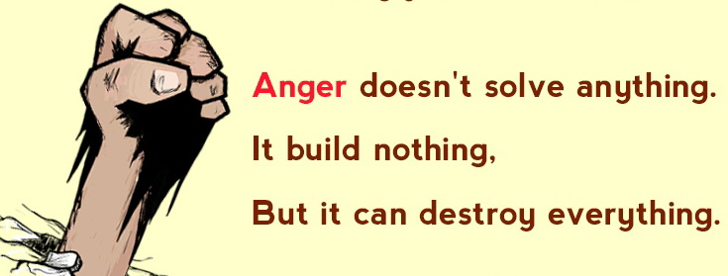
Hvala na pažnji!
Literatura: Davies, W. (2000). Overcoming anger and irritability: A self-help guide using Cognitive Behavioral Techniques. London: Robinson.

